Slide 1
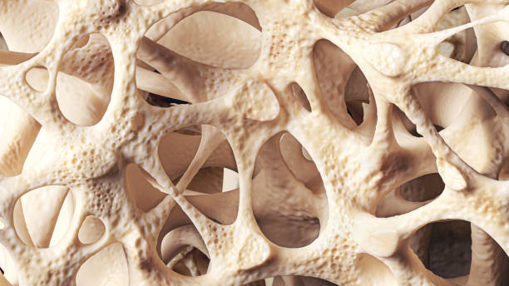
OSTEOPOROZ
05.12.2023
Arş.Gör. Dr. Merve DİLEKCİ
Aile Hekimliği A.B.D.

Slide 2
SUNUM PLANI
Amaç
Hedefler
Tanım
Sınıflandırma
Epidemiyoloji
Etiyopatoloji
Tanı
KMY ve Tarama
Tedavi
İzlem

Slide 3
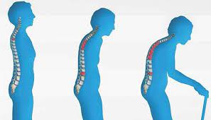
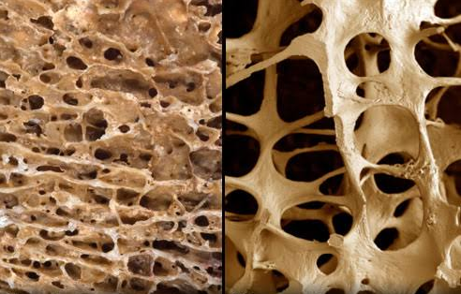
AMAÇ
Osteoporozun tarama, tanı ve tedavisi hakkında bilgi vermek

Slide 4
HEDEFLER
Osteoporoz tarama kriterlerini sayabilmek
Osteoporoz tanı kriterlerini sayabilmek
Osteoporozun tiplerini sayabilmek
DEXA’yı yorumlayabilmek
Osteoprozun non-farmakolojik tedavi yaklaşımını açıklayabilmek
Osteoprozun farmakolojik tedavi yaklaşımını açıklayabilmek
Osteoporozdan korunma yöntemlerini sayabilmek

Slide 5
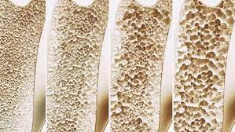
TANIM
Osteoporoz, düşük kemik kütlesi, mikro yapıda bozulma ve iskelet kırılganlığı ile karakterize olup kemik kuvvetinin azalmasına ve kırık riskinin artmasına neden olur.
Azalan kemik gücü, kemik mineral yoğunluğu , kemik oluşumu ve emilimi, kemiğin boyutu dahil olmak üzere birçok faktörle ilişkilidir
Notes:
Kemik çok dinamik bir organdır; sürekli kaybedilip (rezorpsiyon), yeniden yapılır (formasyon)
Doruk kemik kütlesinin
%90’ına 18 yaşında
Tamamına 30 yaş civarında erişilmekte

Slide 6
TANIM
Kemik kütlesi genetik faktörler,cinsiyet, beslenme, fizik aktivite ve büyüme sırasındaki sağlıkla, yakından ilgilidir.
20-30'lu yaşlardan sonra kayıplar başlar.
Kadında menopoz ve her iki cinste yaşlanmayla kemik kaybı giderek artar.
Bu kayıplar, yapımdan daha fazla olduğunda, kemik kaybı başlar, osteoporoz ortaya çıkar.

Slide 7
SINIFLANDIRMA
Primer Osteoporoz
Tip I
Postmenopozal, endojen estrojen eksikliğine bağlı trabeküler kemik kaybı olur.
Tip II
Yaşa bağlı (senil) kortikal ve trabeküler kemik kaybıdır.
Prevalansı kadınlarda daha yüksektir.
Sekonder Osteoporoz
Çeşitli hastalıklar veya ilaçların kullanımı sırasında görülen osteporozdur
Prevalansı erkeklerde daha yüksektir.
Notes:
Erkeklerde mortalite oranları 2 kat fazladır

Slide 8
PRİMER OSTEOPOROZ
 | TİP I | TİP II
Yaş | 51-70 | >70
Yapım-Yıkım | Osteoklast aktivitesi | Osteoblast aktivitesi
Kayıp | Trabeküler,hızlı | Kortikal,yavaş
Kırıklar | Vertebra,el bileği | Proksimal femur,humerus üst uçları
Ca,P | Normal | Normal
Ca abs. | Azalır | Azalır
İdrar Ca | Artar | Normal
PTH | Azalır | Artar
ALP | N (KIRIK VARSA ARTAR) | N (KIRIK VARSA ARTAR)

Slide 9

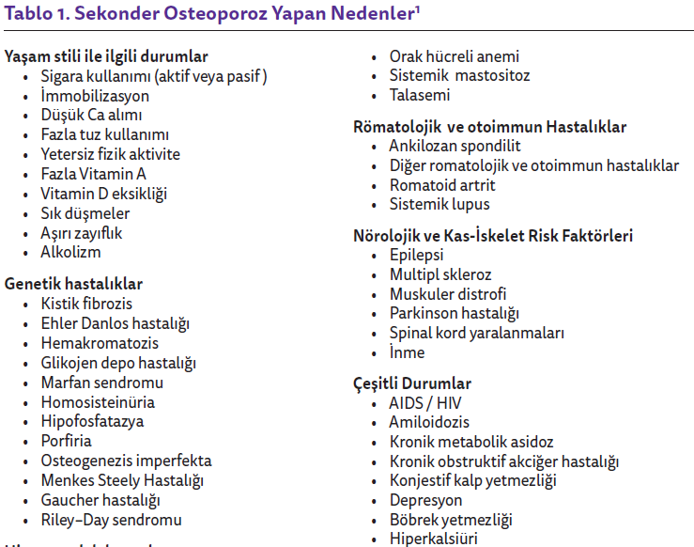
SEKONDER OSTEOPOROZ

Slide 10
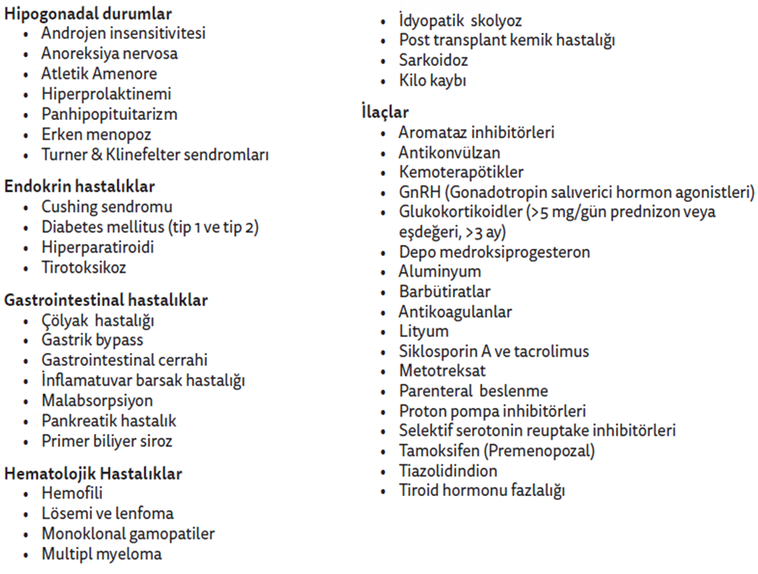
SEKONDER OSTEOPOROZ

Slide 11
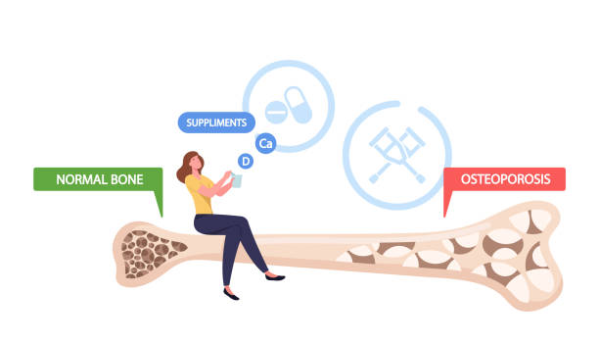
ETYOLOJİ
Kadınlarda perimenopozal ve postmenopozal dönemde görülen östrojen eksikliği
Yetersiz beslenme
Fiziksel hareketsizlik
Kas kütlesi kaybı, düşük vücut ağırlığı, sigara içimi
Sekonder nedenler

Slide 12
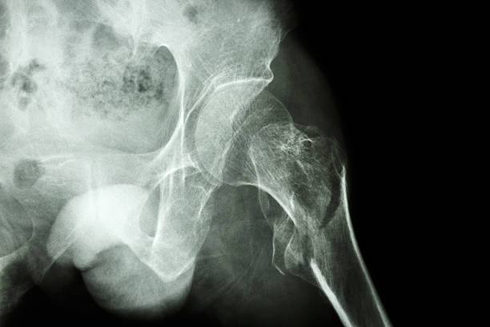
TANI
Anamnez
Fizik muayene
Kemik yoğunluğu ölçümü
Vertebral kırıkların tanısı için vertebra görüntülemesi
Uygun durumda kırık riskinin değerlendirilmesi
  Kemik yapım ve yıkım belirteçlerinin osteoporoz tanısında yeri yoktur.
Notes:
Osteoporoz ,kırık oluncaya kadar uyarıcı bulguları olmayan sessiz bir hastalıktır

Slide 13
TANI
Öykü/FM ;
  Ağrı (özellikle bel ve kalçada)
  Boy Kısalması (Beş yıl içinde 3 cm’den fazla)
  Kifoz gelişmesi
  Postür bozuklukları
  Akut Kırık bulguları (bel, kalça, el,…)
Notes:
FRAJİLİTE KIRIĞI ŞEKLİNDE BULGU VERİR SIKLIKLA.
Frajilite kırığı, normal olarak kırık oluşturmayacak derecede düşük düzeyli, düşük enerjili travma olarak bilinen mekanik güçler sonucu oluşan kırıklardır.

Slide 14
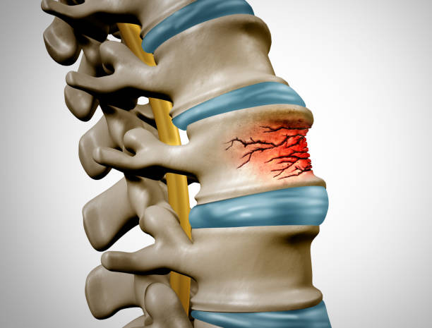
TANI
Vertebral kırıkların yaklaşık 2/3 ’ü asemptomatik ;pubis verteks mesafesindeki kısalma ile pelvis kaburgalara yaklaşır. Dispeptik yakınmalar, erken doyma, karında distansiyona neden olabilir.
Torakal vertebralardaki yükseklik kayıpları, akciğer ekspansiyonunu azaltır ve restriktif bir solunum yetmezliği ve kalp fonksiyonlarında bozulma yapabilir.

Slide 15
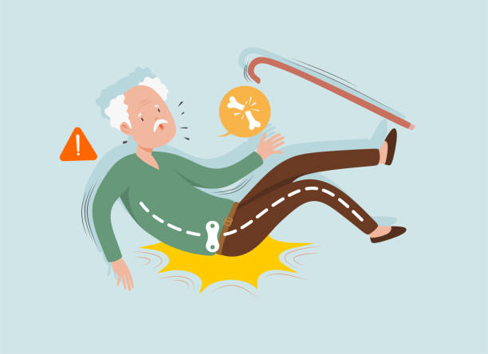
TANI-ANAMNEZ
Her muayenede hastaların boy ve kilo ölçümü yapılmalıdır
Yıllık olarak boy ölçümü yapılmalıdır. Bu şekilde veretebral kırıklar saptanabilir
Bir önceki yıl içindeki düşmelerin hikayesi sorgulanmalıdır. Eğer bir düşme varsa, düşme ve kırık riski için yeniden değerlendirme yapılmalıdır
Hastanın ellerini kullanmadan sandalyeden kalkıp kalkamadığı sorgulanmalıdır

Slide 16
TANI-LABORATUVAR
Tam kan sayımı
Serum kalsiyum
Serum fosfor
PTH
25 (OH) D3
Serum alkalen fosfataz
Kreatinin
TSH

Slide 17
TANI
Kemik Mineral Yoğunluğu/Dansitesi ; Alansal olarak ölçülür ve her santimetre kareye düşen mineral miktarını gram olarak ifade eder (g/cm2).
    Tanı ve tedavide lomber ve kalça DEXA
    DEXA sadece tanıda değil kırık riskini belirlemede, tedavi takibinde de faydalıdır.

Slide 18
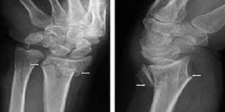
TANI
Radius ölçümü şu durumlarda yapılmalıdır
Primer hiperparatiroidizm
Morbid obezite
Kalça ve vertebra ölçümlerinin yapılamadığı durumlar (protez, kifoskolyoz)

Slide 19
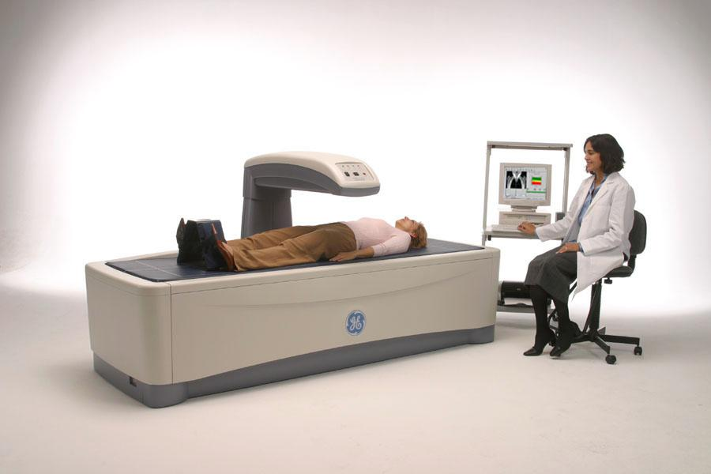
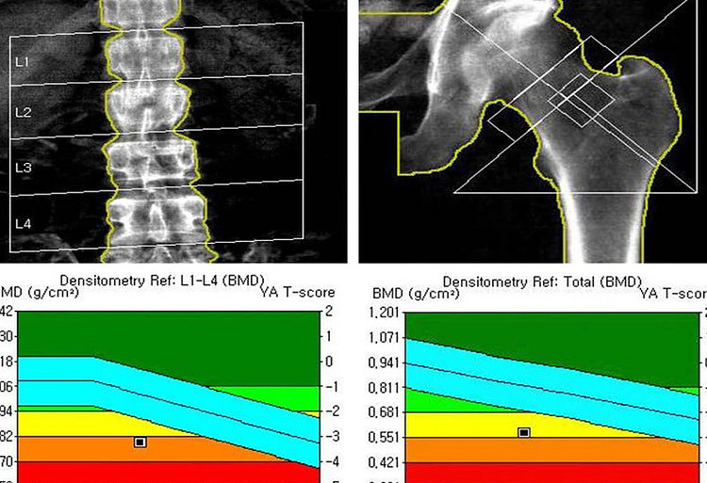
DEXA

Slide 20
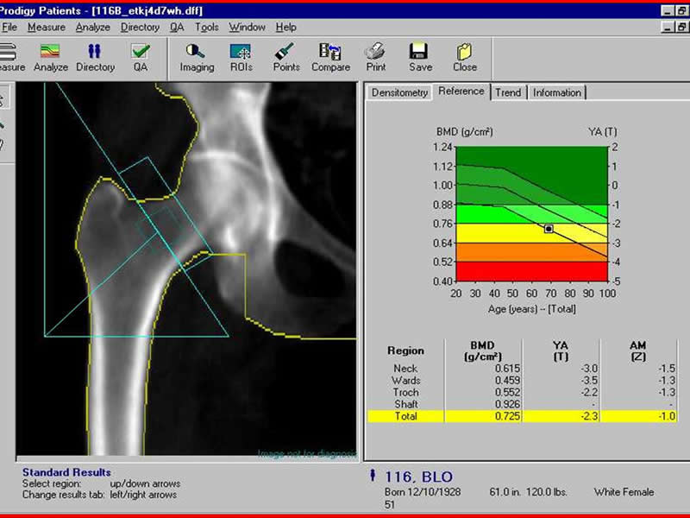
TANI
T skoru ;
Postmenopozal kadınlar ve 50 yaş üstü erkeklerde
Z skoru ;
Premenopozal kadın ve 50 yaş altı erkeklerde

Slide 21
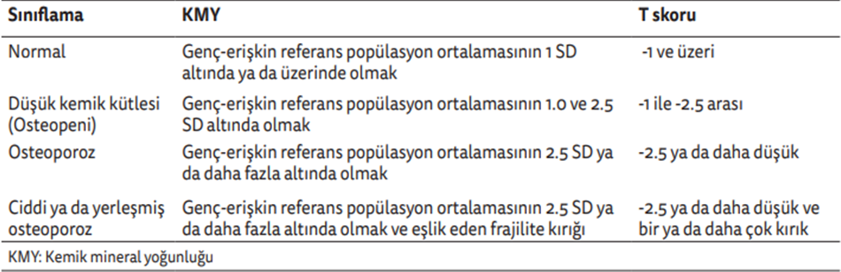
TANI-T SKORU
WHO ‘ nun kemik mineral yoğunluğuna göre osteoporoz tanımı
Notes:
Kemik mineral yoğunluk ölçümlerinde, osteoporoz tanısında en düşük T skoru olan bölge göz önüne alınır.

Slide 22
TANI - Z SKORU
Z skoru ;
-2 SD ve altı ise “kronolojik yaşa göre beklenenden düşük kemik kütlesi”
-2’nin üstünde ise “kronolojik yaşa göre normal kemik kütlesi”

Slide 23
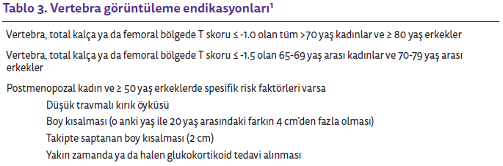
TANI
Vertebra kırığı varlığı kemik mineral yoğunluğu olmadan da osteoporoz varlığını ve tedavi gerekliliğini gösterir.
Vertebra kırıklarını saptamanın en basit yolu radyolojik görüntülemedir.

Slide 24
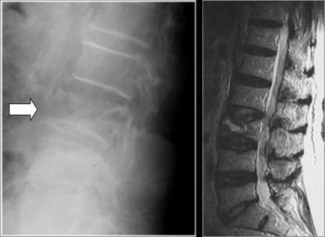
TANI-RADYOGRAFİ
  Osteoporozda rutin olarak torakal ve lumbosakral vertebraların anteroposterior ve lateral grafileri, pelvisin anteroposterior grafisi çekilmelidir.
  Kemik kaybı %25-30’a vardıktan sonra ancak radyolojik olarak belirlenebilir.
  Bu nedenle tanıda duyarlı değildir fakat olası kırıklar ve tedavi izlemi açısından değerlendirilmelidir.

Slide 25
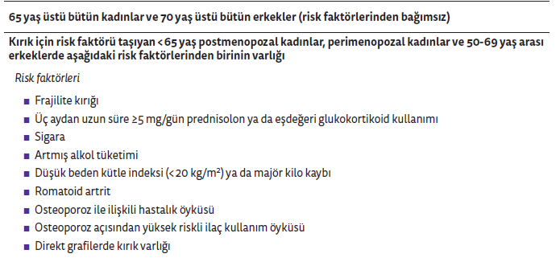
Kimler KMY İçin Taranmalı?
Türkiye Endokrinoloji ve Metabolizma Derneği Osteoporoz ve Metabolik Kemik Hastalıkları Tanı ve Tedavi Kılavuzu

Slide 26
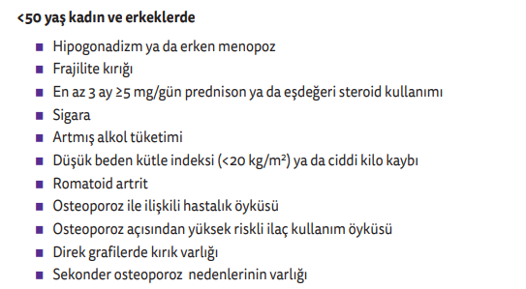
Kimler KMY İçin Taranmalı?
Türkiye Endokrinoloji ve Metabolizma Derneği Osteoporoz ve Metabolik Kemik Hastalıkları Tanı ve Tedavi Kılavuzu

Slide 27
KMY Ölçüm Sıklığı
Tedavi almayan postmenopozal kadın ve 70 yaş üzeri erkeklerde 2 yılda bir
Takip için çekilen DXA ölçümlerinde, T ya da Z skoru yerine kemik mineral yoğunluk ölçümleri kıyaslanmalı
Ölçümler aynı cihaz ve aynı teknisyen tarafından yapılmalı

Slide 28
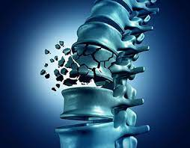
Kırık Riskinin Değerlendirmesi
Risk faktörlerinin tüm erişkinlerde, özellikle postmenopozal kadınlar, 50 yaşından büyük erkekler ve frajilite kırığı öyküsü olanlarda değerlendirilmesi önerilir.
Osteoporozu olan kişiler kırık için yüksek risklidir, ancak osteopeni (T skoru -1.0 ve -2.5 arasında) ya da düşük kemik kütlesi olanlarda kırık riski rölatif olarak yüksektir.

Slide 29
Kırık Riskinin Değerlendirmesi
Her iki cinste de, kırıkların çoğu DXA ile osteoporoz tespit edilmeyen kişilerde ortaya çıkmaktadır.
Bu nedenle, kemik yoğunluğundan bağımsız olarak risk faktörlerinin tüm erişkinlerde değerlendirilmesi önerilir.

Slide 30
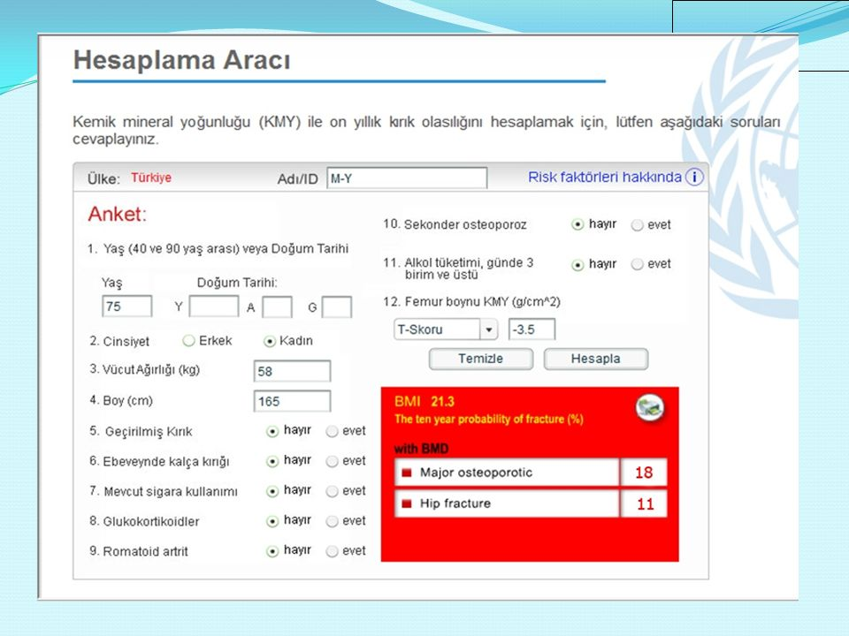
FRAX SKORLAMASI

Slide 31
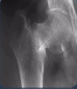
Kırık Riskinin Değerlendirmesi
FRAX skorlamasına göre;
10 yıllık kalça kırığı riski ≥ %3
Majör osteoporotik kırık riski ≥ %20
tedaviye başlanması maliyet-etkin kabul edilmekte

Slide 32
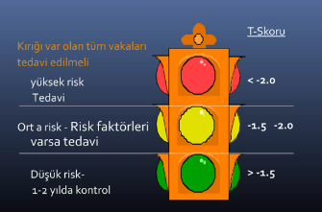
TEDAVİ

Slide 33
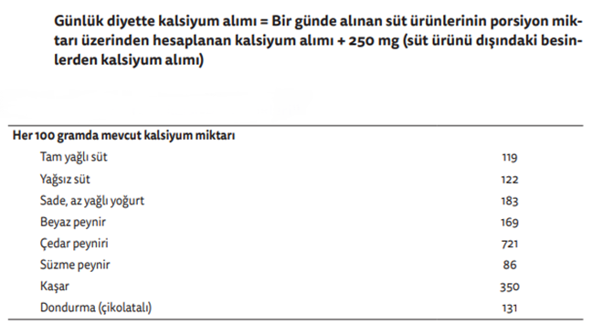
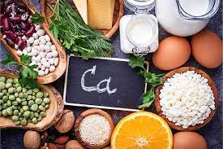
NONFARMAKOLOJİK TEDAVİ-KALSİYUM
Türkiye Endokrinoloji ve Metabolizma Derneği Osteoporoz ve Metabolik Kemik Hastalıkları Tanı ve Tedavi Kılavuzu
Premenopozal kadınlarda ve 50-70 yaş arası erkeklerde 1000 mg/gün
Postmenopozal kadınlarda ve 70 yaş üstü erkeklerde 1200 mg/gün
Notes:
Kafein içeren ve sodalı içecekler idrardan kalsiyum atılımına yol açar.
(1 kupa kahve 4-6 mg idrar Ca kayıp)
Bu kayıp 2-3 yemek kaşığı süt alımı ile giderilebilir.

Slide 34
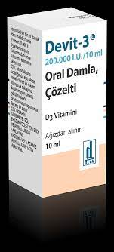
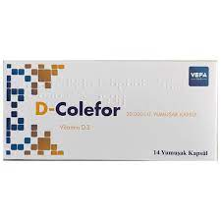
NONFARMAKOLOJİK TEDAVİ-D VİTAMİNİ
Premenopozal kadınlarda 800-1500 IU/gün
Postmenopozal kadınlarda 1500-2000 IU/gün
Serum 25(OH)D düzeylerinin 30 ng/ml’nin üzerinde olması hedeflenmelidir
Serum 25(OH) D düzeyi ≤ 20 ng/ml olanlarda D vitamini yüklemesi gerekir

Slide 35
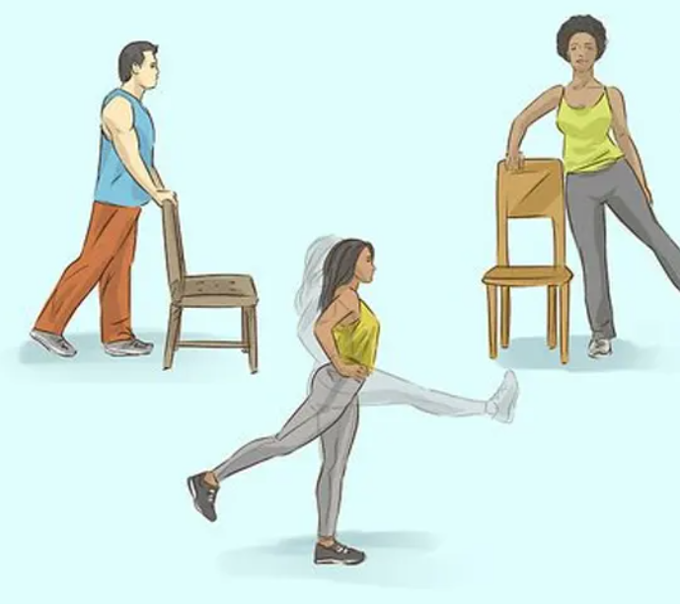

NONFARMAKOLOJİK TEDAVİ-EGZERSİZ
Kemik kütlesinin korunması, kırıkların önlenmesi ve düşme riskinin azaltılması için ağırlık taşıyıcı ve kas güçlendirici egzersiz yapılması önerilir.
  Yerçekimine karşı yapılmadığından, yüzmenin kemikler üzerine o olumlu etkisi yoktur.

Slide 36
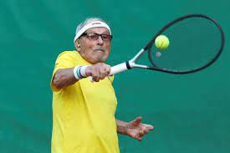
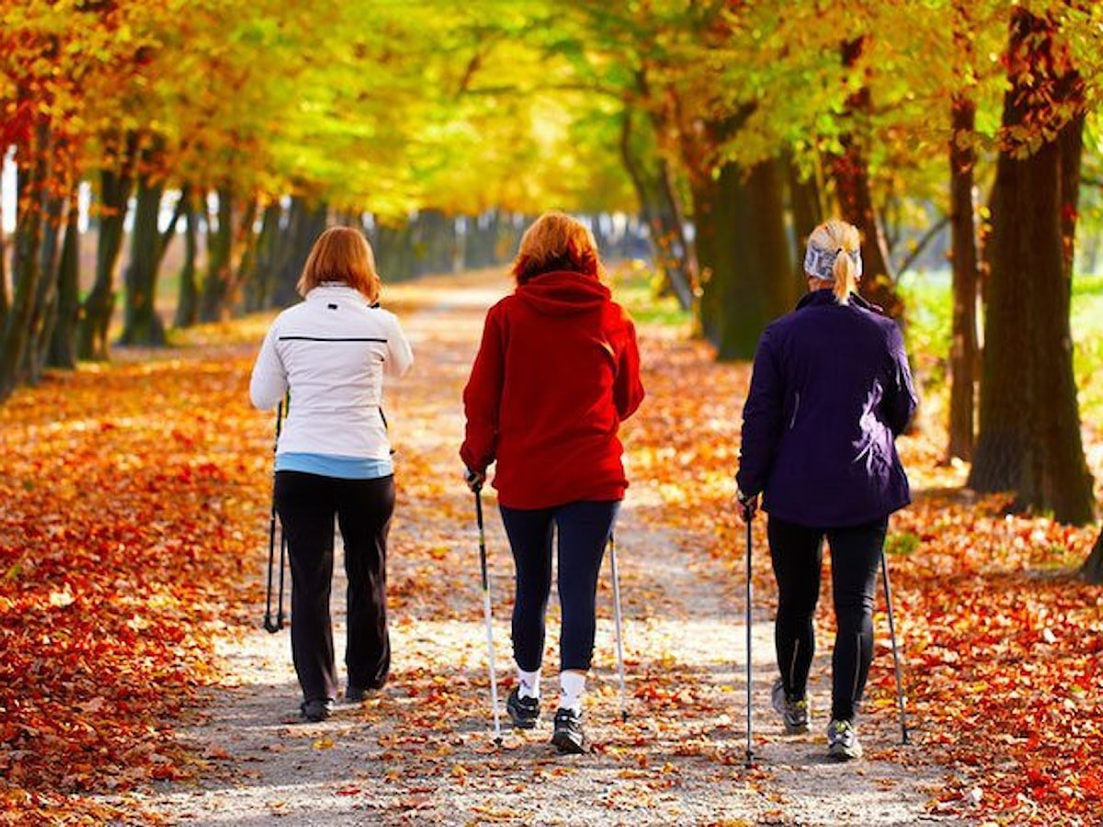
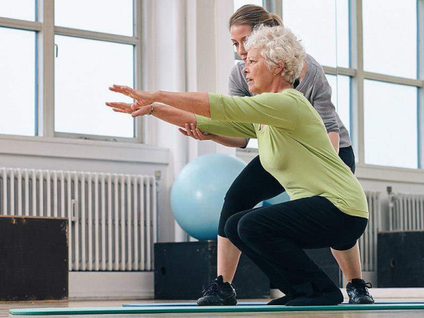
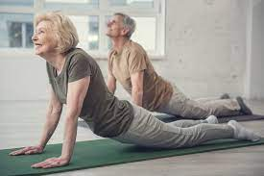
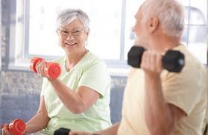
NONFARMAKOLOJİK TEDAVİ-EGZERSİZ
Ağırlık taşıyıcı egzersizler
Yürüyüş
Dans
Ağırlık kaldırma
Tenis
Kas güçlendirici egzersizler
Yoga
Pilates
Direnç egzersizleri
Sırt/postür egzersizleri
Notes:
Sigara ve alkol alımının kesilmesi
Düşme riskinin azaltılması (banyo, halı, terlik, vb..)

Slide 37
FARMAKOLOJİK TEDAVİ
Kalça kırığı ya da klinik ya da görüntüleme ile saptanan vertebra kırığı bulunması (böyle hastalarda T skoru önemsiz)
Femur boynu, total kalça ya da lumbal vertebralardaki T skorun ≤ -2.5 olması
T skorun -1 ile -2.5 arasında olduğu (osteopeni) düşük kemik kütlesi durumunda ,
FRAX skorlamasıyla ; 10 yıllık kalça kırığı riski ≥ %3
  Majör osteoporotik kırık riski ≥ %20

Slide 38
FARMAKOLOJİK TEDAVİ
Bisfosfonatlar (Alendronat,Risedronat,İbandronat,Zolendronik asit))
Östrojenler
Kalsitonin
Raloksifen (östrojen agonist/antagonisti)
Doku selektif östrojen kompleks (Premenopozal kadınlarda kontrendike)
Paratiroid hormonu (Teriparatid)
Denosumab (RANKL inhibitörü)
Notes:
Antirezorptif
Anabolik

Slide 39
FARMAKOLOJİK TEDAVİ
Bisfosfonatlar
  Pirofosfat analoglarıdır. Bunlar, hidroksiapatit kristallerine bağlanarak kemiğe entegre olurlar.
  Osteoklastların fonksiyonlarını ve çoğalmalarını inhibe eder. Osteoklast apoptozisini artırır. Kemik kütlesini artırarak kırık riskini önemli ölçüde azaltırlar.
  Oral yararlanımları %1-3 arasında olmasına rağmen çok uzun süreler kemik retansiyonu devam eder. Uzun kemik retansiyon süresi ve remodeling olayının sürekliliği nedeniyle gebe kalma olasılığı/ isteği olan fertil kadınlarda bisfosfonatlar önerilmemelidir.

Slide 40
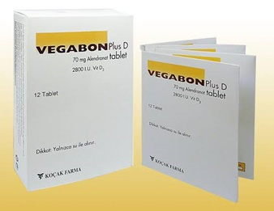
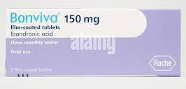
FARMAKOLOJİK TEDAVİ
Bisfosfonatların Kullanımı
Sabah aç, bir bardak suyla
  Alendronat ve risedronat için 30 dakika,
  İbandronat için 60 dakika
Sırt üstü uzanılmamalı
Su dışındaki başka sıvılar, ilacın yemekle alınması ve yemek sonrası iki saat içinde alınan ve emilimi etkileyecek ilaçlarla (kalsiyum, magnezyum, demir, aluminyum) emilim miktarı önemli ölçüde azalmaktadır.

Slide 41
FARMAKOLOJİK TEDAVİ
Bifosfonatların Kontrendikasyonları:
Hipersensitivite
Hipokalsemi
Böbrek fonksiyon bozuklukları
Aktif üst gastrointestinal sorun
İlacı aldıktan sonra oturamayacak durumda
Anatomik-fonksiyonel özofagus sorunu (akalazya-striktür) bulunan hastalara verilmemelidir.

Slide 42
TEDAVİNİN İZLENMESİ
Kemik Mineral Yoğunluğu
  Tedavi altında olan hastalarda yılda bir
  Teriparatid tedavisi alanlarda 6 ayda bir
  Sekonder osteoporozu olanlarda, glukokortikoid kullanlarda 6 ay ya da yılda bir
  Kemik mineral yoğunluğunun değişmemesi veya artış göstermesi tedaviye yanıt alındığını gösterir.
  Yıllık boy ölçümleri yapılmalı, 2 cm veya daha fazla boy kısalması olanlarda vertebral görüntüleme yapılmalıdır.

Slide 43
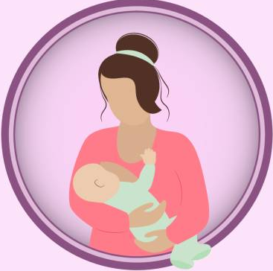
Gebelik ve Laktasyona Bağlı Osteoporoz
Genellikle ilk gebelikte ve son trimester/erken postpartum
    şiddetli sırt/bel ağrısı
    boyda kısalma
Laktasyonun bitmesiyle KMY artışı başlar
Tedavi yaklaşımları mümkün olduğunca konservatif olmalıdır
Notes:
Nadir görülür ve genellikle kendi kendini sınırlar

Slide 44
Glukokortikoid Osteoporozu
Sekonder osteoporozun en sık görülen nedenlerindendir.
Kırık riski için minimum glukokortikoid dozu 5 mg/gün ve en az kullanım süresi 3 aydır
Kırık riski tedavi başlangıcının ilk 3- 6 ayında en yüksektir. Vertebra ve femur boynu kırıkları
Glukokortikoid kesilince, kırık riski azalır.

Slide 45
Glukokortikoid Osteoporozu
Tipik olarak ani eğilme, ağırlık kaldırma ya da öksürük sonrasında akut sırt ağrısı ile semptom verir.
En düşük ve en kısa sürede kullanılmalıdır.
Ağırlık taşıyıcı egzersizler önerilir, sigara ve alkol kullanımı yasaklanmalıdır.

Slide 46

BAZI METABOLİK KEMİK HASTALIKLARI
ORGAN NAKLİ HASTALARINDA :Solid organ ya da hematopoetik kök hücre nakillerinin transplantasyon öncesi ve sonrası dönemlerinde
BARİATRİK CERRAHİ SONRASI :Yeterli D vitamini ,kalsiyum emiliminin olmamasına bağlı gelişen sekonder hiperparatiroidizm ve hızlı kilo kaybına bağlı kemiklerden mekanik yükün çekilmesi
DİYABET:Metabolik değişiklikler kemik
metabolizmasını etkiler.Kırık riski artmıştır.

Slide 47
KAYNAKÇA
Türkiye Endokrinoloji ve Metabolizma Derneği Osteoporoz ve Metabolik Kemik Hastalıkları Tanı ve Tedavi Kılavuzu
UpToDate
Epidemiology of Osteoporosis and Data for Turkey, Tansu ARASIL, Ankara Üniversitesi Tıp Fakültesi, Fiziksel Tıp ve Rehabilitasyon AD, Emekli Öğr. Üy., Ankara
Meray J, Peker Ö. Osteoporozda Tanı ve Tedavi. İstanbul: Gelanos Yayınevi; 2012. p.7-147.
OSTEOPOROZ VE TEDAVİSİ Pelin KIŞLAK1 , Fatma GENÇ Lectio Scientific Journal of Health and Natural Sciences July 2019, Volume 3, Issue 1, 1--18

Slide 48
TEŞEKKÜRLER

